Slide 1
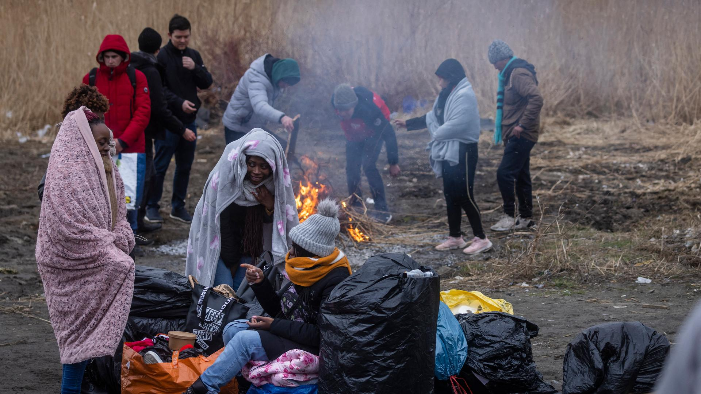
Notes:
Aktuell befinden sich bereits 2200 ukrainische Geflüchtete in Baden-Württemberg. Davon sind 200 Waisenkinder.
2021 lebten 16.1% der Menschen in Deutschland in Armut. Das sind 13.4 Millionen Menschen.
Unzählige Katastrophen-Meldungen wie diese erreichen uns alle täglich und viele von ihnen betreffen uns auch hier in Stuttgart.
Es fällt schwer, diese Schicksale tatenlos mit anzusehen, aber konkretes Helfen oder Spenden ist oft kompliziert und zeitaufwändig.
Und wer stellt sicher, dass mein Geld auch dort ankommt, wo es so dringend benötigt wird?
Was wäre, wenn spenden so schnell und einfach wäre, wie online zu bezahlen? Wenn man mit nur einen Klick einem Menschen in Not etwas Gutes tun könnte?

Slide 2
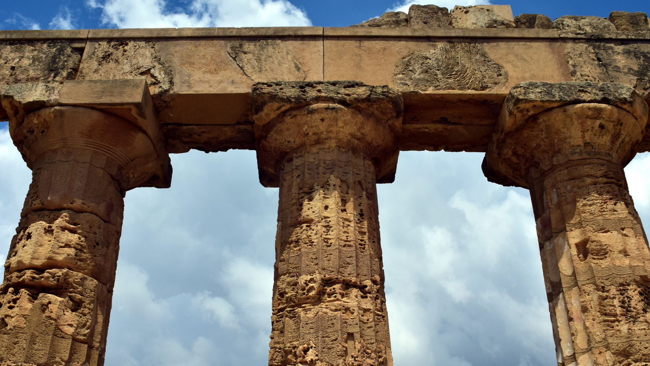

GIROHERO
EINFACH
INDIVIDUELL
SICHER
Notes:
***
Genau das ist die Idee hinter GiroHero:
GiroHero bietet eine einfache und sichere Möglichkeit, Menschen in Not bei der Bezahlung ihrer Rechnung zu unterstützen. Die Spendenziele werden dabei individuell an den Nutzer angepasst.
Dank der Integration in die BW Bank App wird Helfen so einfach wie nie.
***
Eine einfache Möglichkeit, Menschen in Not bei der Bezahlung ihrer Rechnung zu unterstützen
Individueller Spendenvorschlag bei jeder Überweisung.
Einfach: Aufwand der zum Spenden nötig ist auf einen Klick reduziert
Individuell: es wird direkt bestimmten Einzelpersonen geholfen
Sicher: Zweckgebunden, direkt zu bestimmter Rechnung beitragen

Slide 3
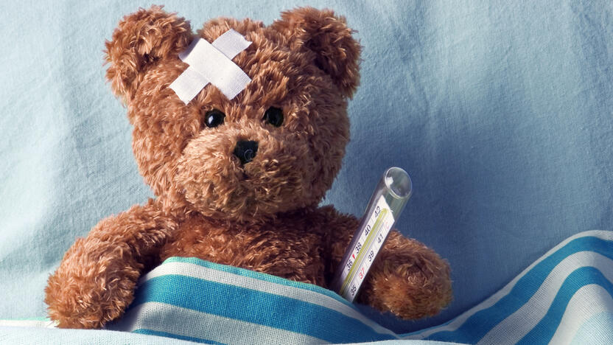
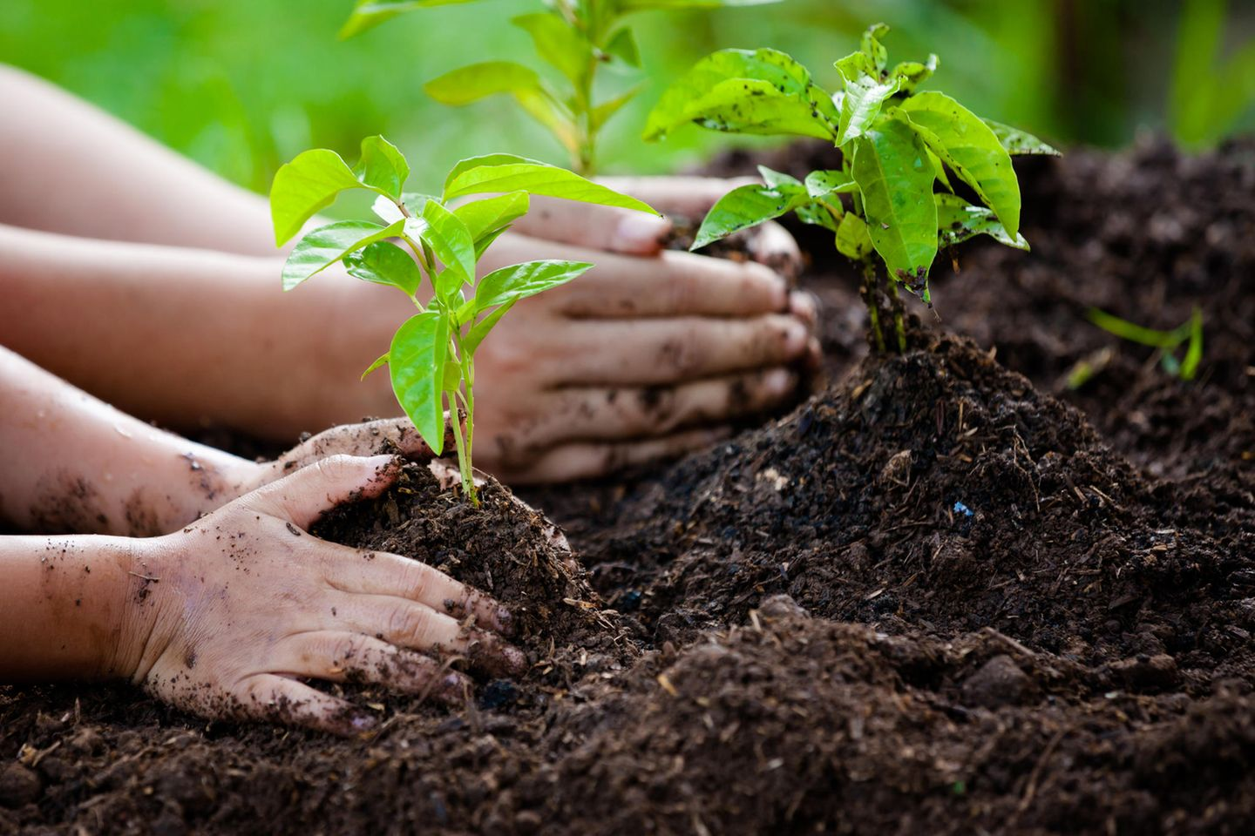
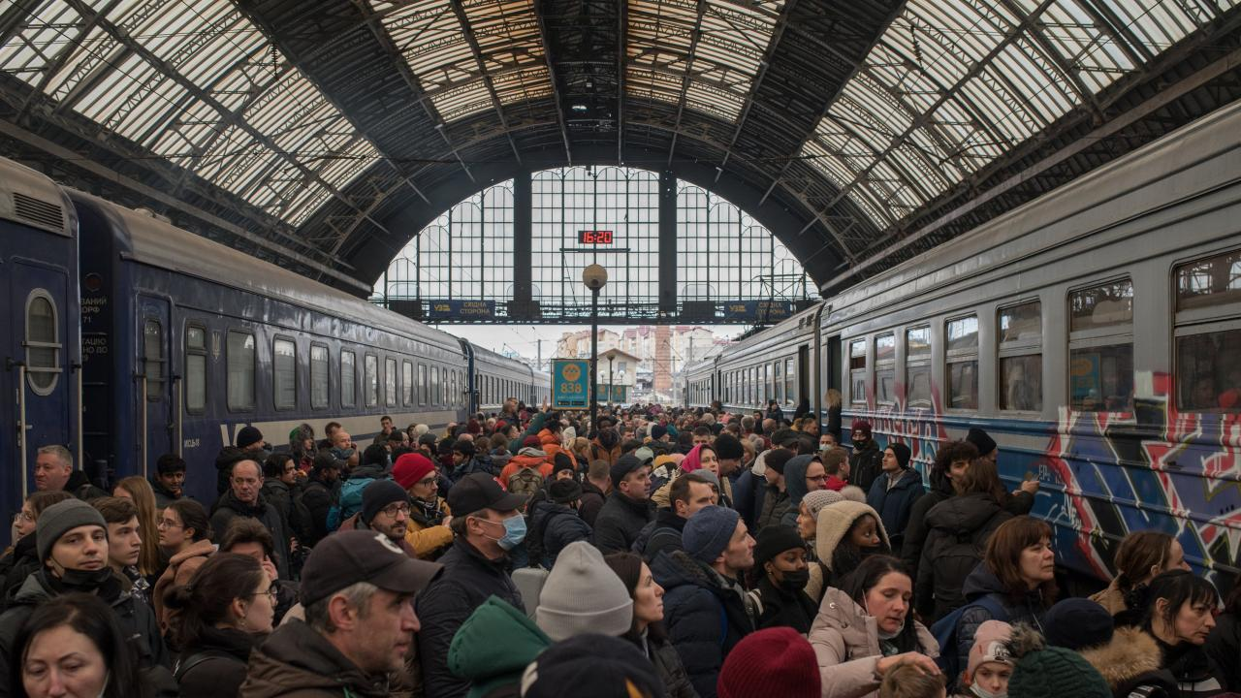
HEALTH
ENVIRONMENTAL
SOCIAL
Notes:
Wir möchten mit unserer Idee vielseitige umweltpolitische Projekte unterstützen und humanitäre Herausforderungen lösen.
So kann einer jungen Frau geholfen werden, die sich ihre Medikamente nicht leisten kann.

Slide 4
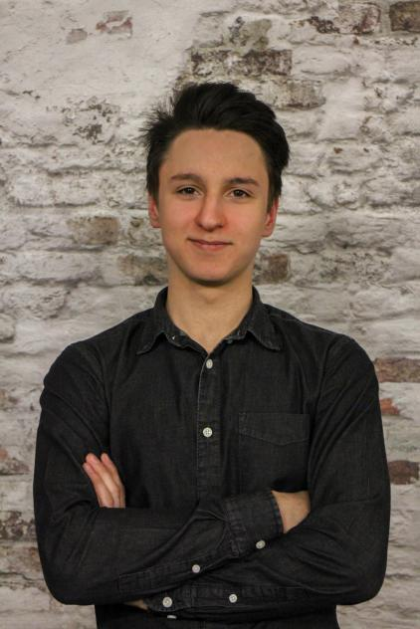
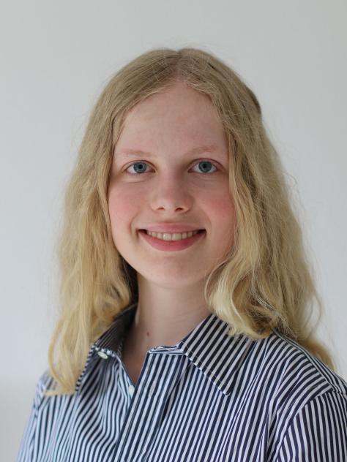
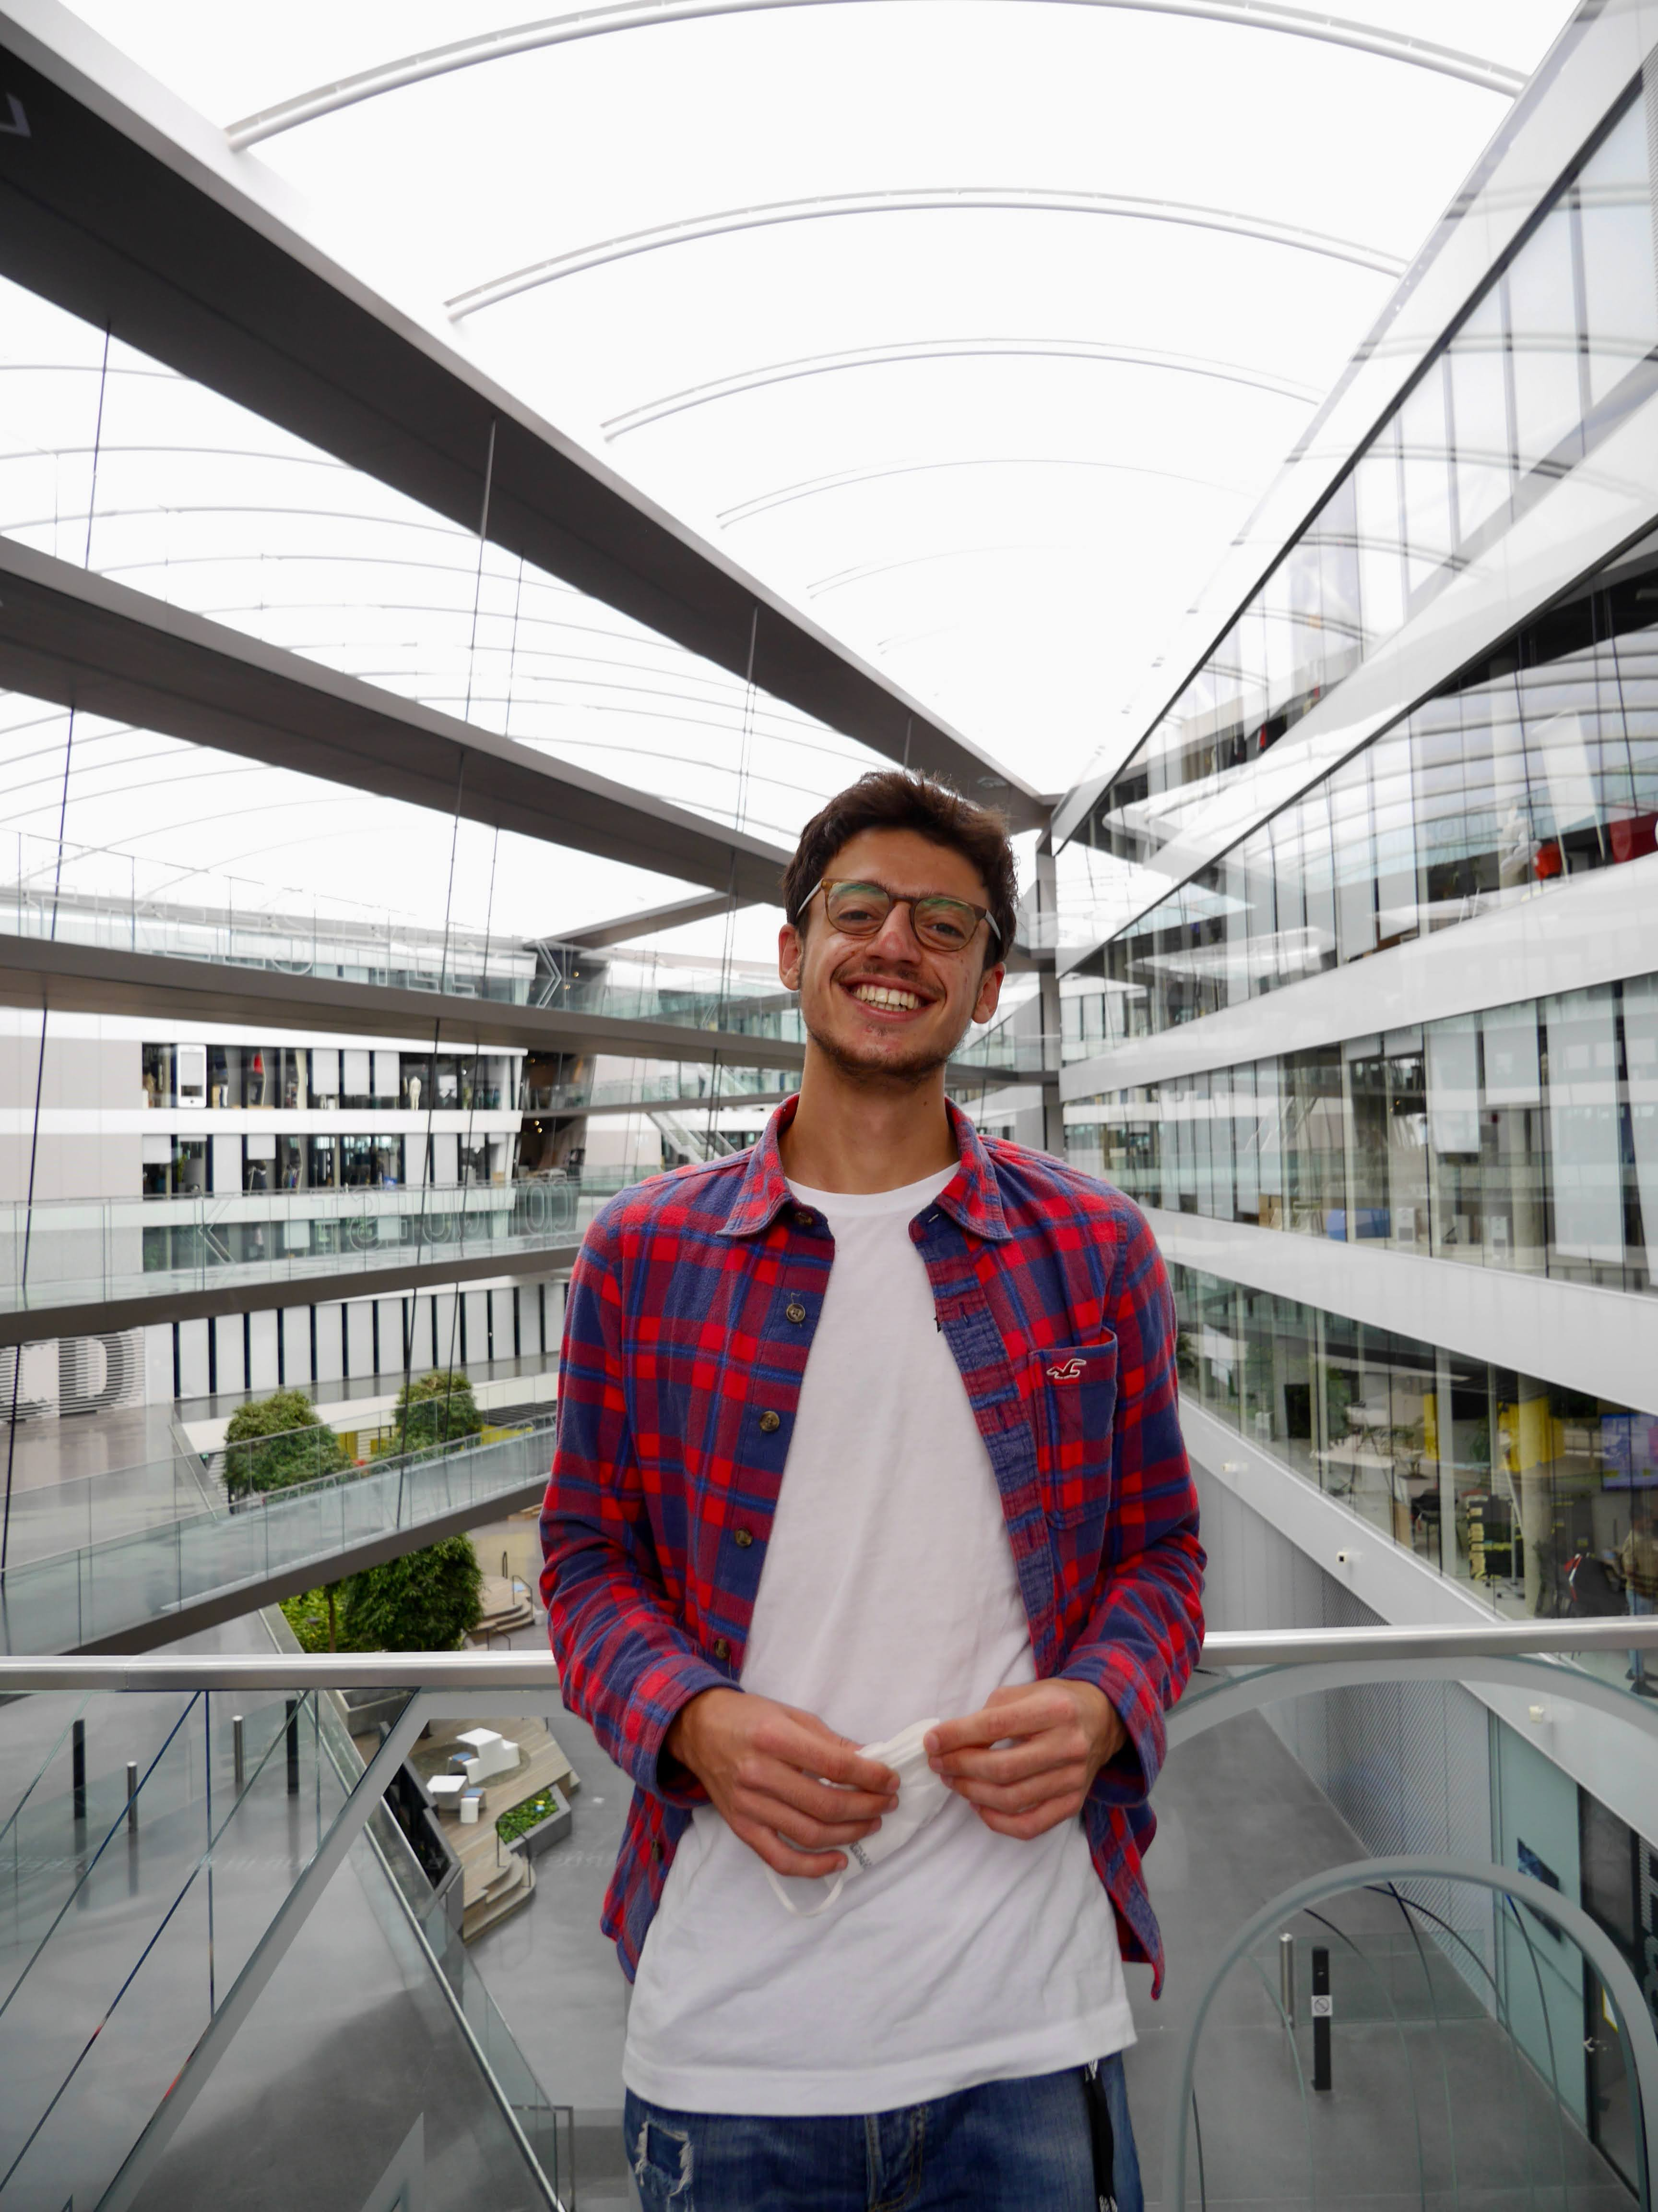
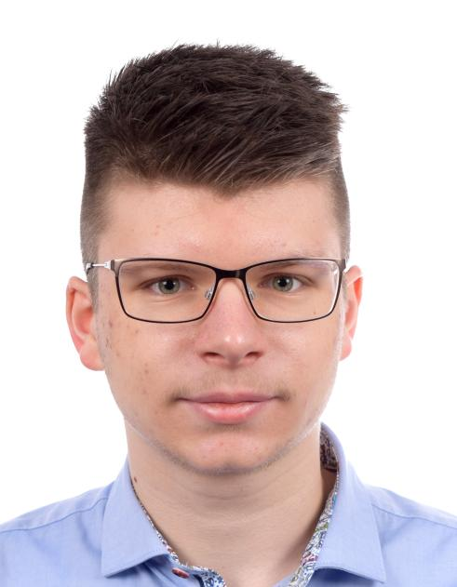
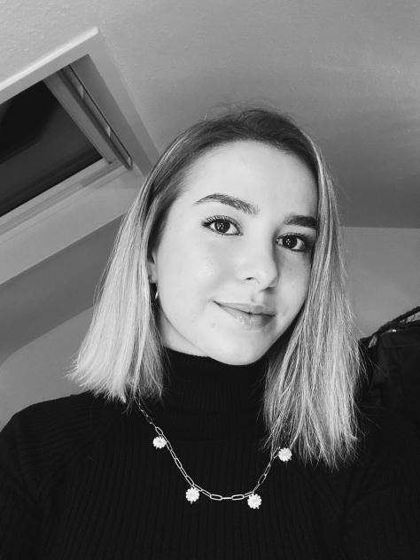
Maurice
Lena
Adam
Team
GIROHERO
Freddy
Tina
Notes:
Wir, das sind …

Slide 5
Demo
Anhand Roter-Faden-Beispiel kurz in App demonstrieren
Daran Benutzerführung kurz verdeutlichen sowie Gamification

Slide 6
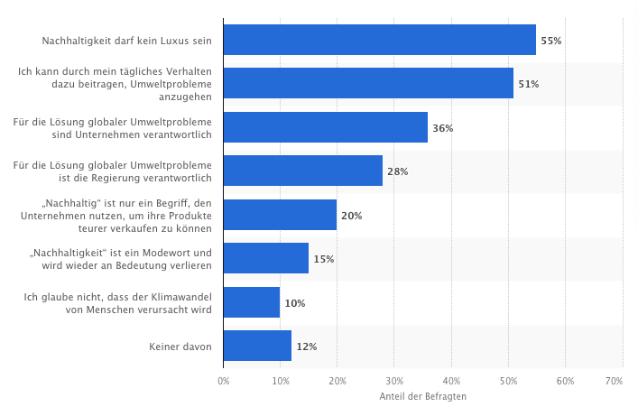
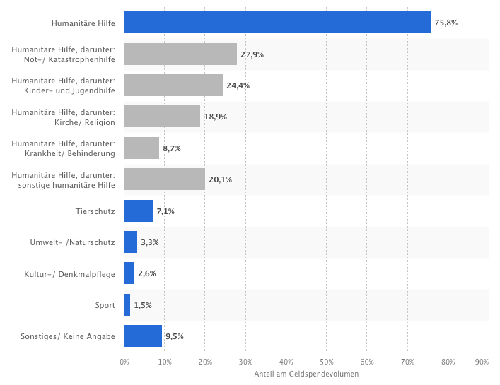



Zielgruppe
Notes:
***
Unsere Zielgruppe stellen vor allem Kunden dar, die zwar gerne etwas Gutes tun würde, für die die aktuellen Lösungen aber zu kompliziert und Umständlich sind oder die Spendenverfolgung zu intransparent ist.
Wir nutzen 6,9 Mrd. Überweisungen im Jahr in Deutschland als Enabler um das Spendenvolumen des letzten Jahres von 5,8 Mrd. € weiter zu steigern.
Wir haben so die Möglichkeit das Überweisen mit dem GiroHero-Konto mit positiven Emotionen zu verknüpfen und die Kundenbasis stärker an das Unternehmen zu binden.
Anhand des Spendenverhaltens können dem Kunden maßgeschneiderte Bank-Produkte empfohlen werden.
***
Zielgruppe:
Ansprechen einer zunehmend an nachhaltigen Themen interessierten, überwiegend jungen Kundschaft
→ Über Social Media, …
Kunden, die von dem Feature überzeugt sind, nutzen das HeroGiro-Konto ->Alleinstellungsmerkmal
Kundenbindung durch positive Gefühle bei der Tätigung einer Überweisung
Kunden, die durch das Feature persönliche Problemen besser bewältigen konnten, bleiben wahrscheinlich dem Konto treu
Möglichkeit, die Kunden mit GiroHero-Status für weitere nachhaltige Produkte der Bank zu begeistern (zielgerichtete Beratung)
Hübscher Graph, der zeigt, dass zunehmend Leute Wert auf Nachhaltigkeitsaspekt legen

Slide 7


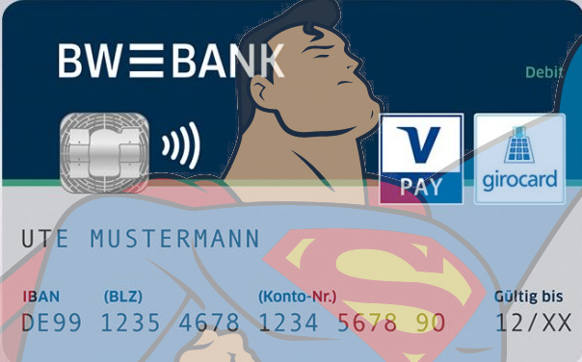
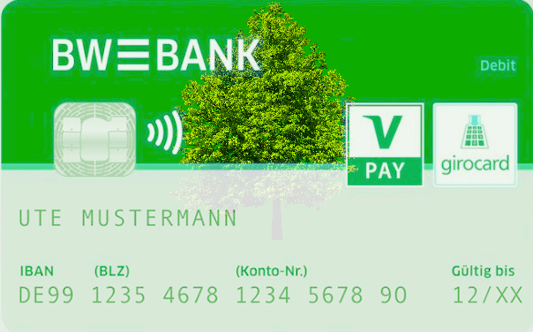
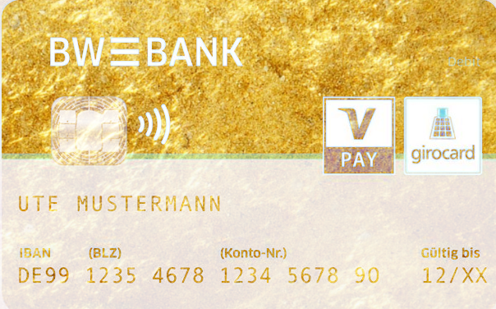
Werde Zum GIROHERO!

Slide 8
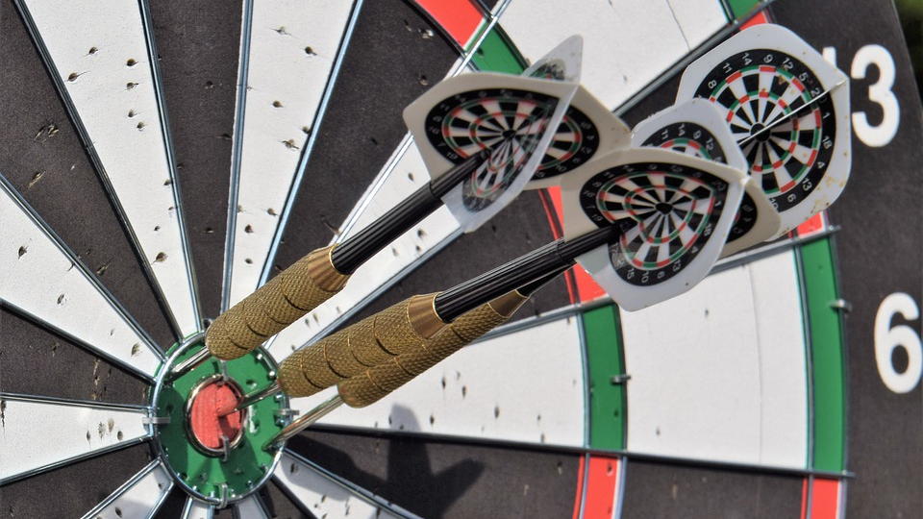
Zielgruppe
Notes:
Zielgruppe:
Ansprechen einer zunehmend an nachhaltigen Themen interessierten, überwiegend jungen Kundschaft
→ Über Social Media, …
Kunden, die von dem Feature überzeugt sind, nutzen das HeroGiro-Konto ->Alleinstellungsmerkmal
Kundenbindung durch positive Gefühle bei der Tätigung einer Überweisung
Kunden, die durch das Feature persönliche Problemen besser bewältigen konnten, bleiben wahrscheinlich dem Konto treu
Möglichkeit, die Kunden mit GiroHero-Status für weitere nachhaltige Produkte der Bank zu begeistern (zielgerichtete Beratung)
Hübscher Graph, der zeigt, dass zunehmend Leute Wert auf Nachhaltigkeitsaspekt legen
***
Unsere Zielgruppe stellen vor allem Kunden dar, die zwar gerne etwas Gutes tun würde, für die die aktuellen Lösungen aber zu kompliziert und Umständlich sind oder die Spendenverfolgung zu intransparent ist.
Wir nutzen 6,9 Mrd. Überweisungen im Jahr in Deutschland als Enabler um das Spendenvolumen des letzten Jahres von 5,8 Mrd. € weiter zu steigern.
Wir haben so die Möglichkeit das Überweisen mit dem GiroHero-Konto mit positiven Emotionen zu verknüpfen und die Kundenbasis stärker an das Unternehmen zu binden.
***

Slide 9
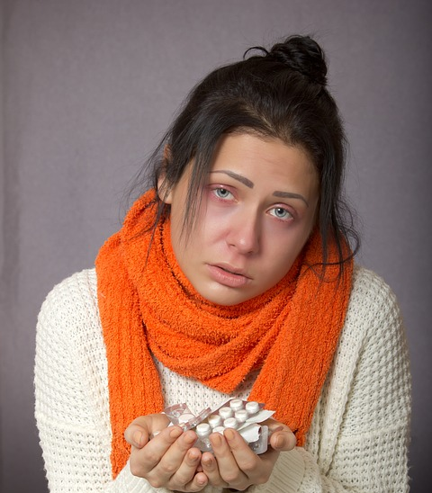
HEALTH
ENVIRONMENTAL
SOCIAL
Notes:
Wir möchten mit unserer Idee vielseitige umweltpolitische Projekte unterstützen und humanitäre Herausforderungen lösen.
In unserem Szenario geht es um eine junge Frau, Kim, die durch ihre Krankheit bereits 4 Monate nicht Arbeiten konnte. Sie benötigt Medikamente, die leider nicht von der Krankenkasse übernommen werden. Sie wird sich diese im nächsten Monat nicht mehr leisten können.
Ich würde Kim gerne unterstützen.
Wenn ich dann mit GiroHero etwas Überweise habe ich genau diese Möglichkeit.

Slide 10
Werde zum GiroHero!
100 Millionen Griokonten in Deutschland
Notes:
MIt GiroHero kann jeder ganz leicht einen Unterschied machen ohne die BW Banking App verlassen zu müssen.

Slide 11

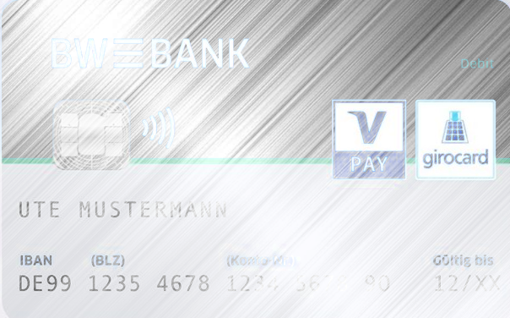
GIROHERO

Slide 12
GiroHero
Zentrale Gedanken
Unique selling point
Spenden zu kompliziert, aufwendig
Beim Spenden brauchen die User eine Sicherheit, dass das Geld für den Spendenbetreff ausgegeben werden
Bei einer Rechnung kann diese als Request bereit gestellt werden
Durch das exploren/überweisen kann man dann per Tickbox direkt an den Empfänger der Rechnung bezahlen
Gameification

Slide 13

GiroHero
Einfach
Individuell
Sicher
Notes:
Eine einfache Möglichkeit, Menschen in Not bei der Bezahlung ihrer Rechnung zu unterstützen
Individueller Spendenvorschlag bei jeder Überweisung
Einfach: Aufwand der zum Spenden nötig ist auf einen Klick reduziert
Individuell: es wird direkt bestimmten Einzelpersonen geholfen
Sicher: Zweckgebunden, direkt zu bestimmter Rechnung beitragen

Slide 14

GIROHERO – Das Grundkonzept
Einfach
Individuell
Sicher

